Slide 1

YOLOv4
YOLOv4: Optimal Speed and Accuracy of Object Detection
발표자 : 장세종
1
Notes:
안녕하십니까 스타일클립 논문 발표를 맡은 김은탁 입니다.

Slide 2
Index
Basic Concept
Improvement of YOLO Algorithm
One-Stage vs Two Stage
Backbone – Neck -Head
IOU
Modified
Back of freebies & Back of specials
DropBlock
SAT
CutMIX
Mosaic
기술구현
Source Code
Notes:
목차를 설명드리겠습니다
목차는 백그라운드,인트로덕션,레이턴트옵티마이제이션,레이턴트 맵퍼, 글로벌다이렉션, 컴페리션스 앤드 이벨류에이션, 리미테이션, 콘클루션순으로 발표를 하겠습니다.

Slide 3
You ONLY Look Once: Unified, Real-Time Object Detection
전체 이미지를 보는 횟수:1
Classification & localization 단일화
속도개선
3
Notes:
먼저 백그라운드를 보겠습니다.

Slide 4
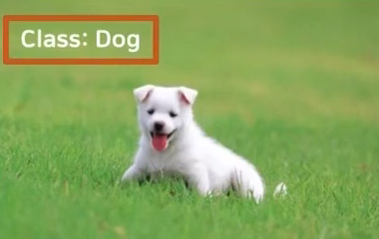
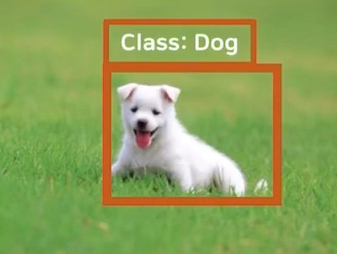
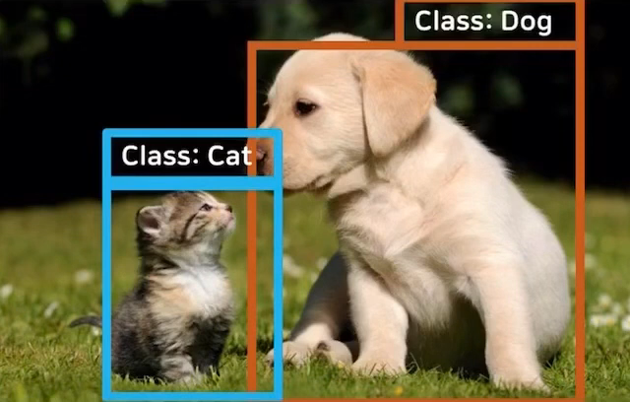
Basic Concept of Detection
Object Classification
이미지 내 single object
Object class
Output: class probability
Object Localization
이미지 내 single object
Object class
Bounding Box(물체의 위치)
Output: (x , y, w, h)
Object Detection
이미지 내 multiple object
Object class
Bounding Box(물체의 위치)
Output: (x , y, w, h)
Class probabilities + (x1 , y1, w1, h1)
Class probabilities + (x2 , y2, w2, h2)
4

Slide 5
Improvement of YOLO Algorithm
Notes:
전에 설명했던 아키텍쳐가 기존의 스타일겐2의 latent 백터로 이미지를 매니퓰레이션 하는것이라면
스타일 클립에서의 레이턴트 스페이스가 뽑히는 과정을 간략히 보여드리면 w값을 레이턴트 스페이스 상에 넣고 각각 레이턴트 백터의 피쳐들이 모여 w+ 스페이스로 변형되게 됩니다.

Slide 6
Improvement of YOLO Algorithm
YOLO v1 : 가깝게 붙어 있는 물체를 잘 탐지 하지 못함
작은 물체를 잘 탐지하지 못함
YOLO v2 : 빠른 속도와 괜찮은 정확도를 가졌지만
작은 물체와 겹치는 물체들을 효과적으로 Localization 하지 못함
YOLO v3 : 빠른 속도와 괜찮은 정확도를 가졌지만
상대적으로 낮은 정확도(특히, 작은 object에 대해)
Notes:
전에 설명했던 아키텍쳐가 기존의 스타일겐2의 latent 백터로 이미지를 매니퓰레이션 하는것이라면
스타일 클립에서의 레이턴트 스페이스가 뽑히는 과정을 간략히 보여드리면 w값을 레이턴트 스페이스 상에 넣고 각각 레이턴트 백터의 피쳐들이 모여 w+ 스페이스로 변형되게 됩니다.

Slide 7
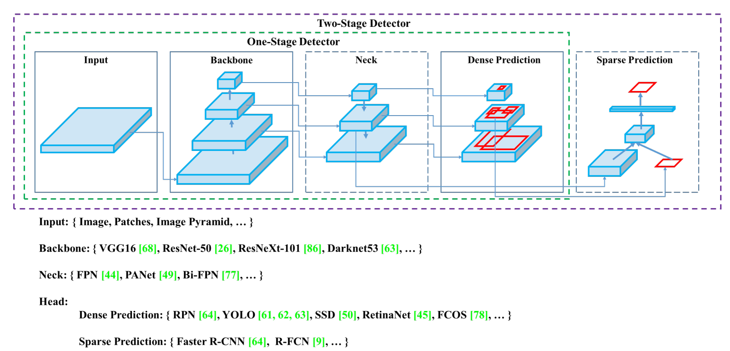
One-Stage Detector vs Two-Stage Detector
Notes:
먼저 백그라운드를 보겠습니다.

Slide 8
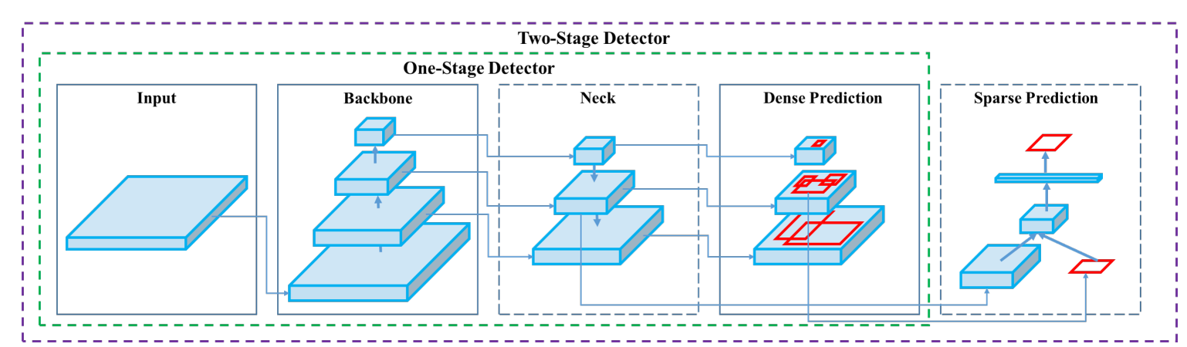
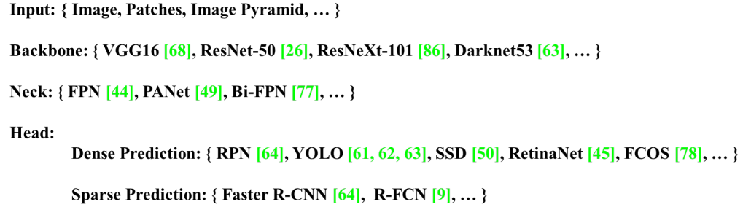
One-Stage Detector : YOLO
Notes:
먼저 백그라운드를 보겠습니다.

Slide 9
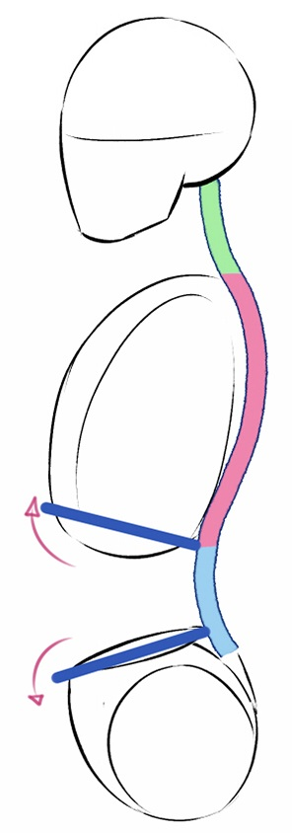
Backbone - Neck - Head
Head: Class와 Bounding box를 예측
Neck: 서로 다른 scale의 feature map을 수집하는 layer
Backbone: Image net에서 pre-trained 된 backbone network

Slide 10
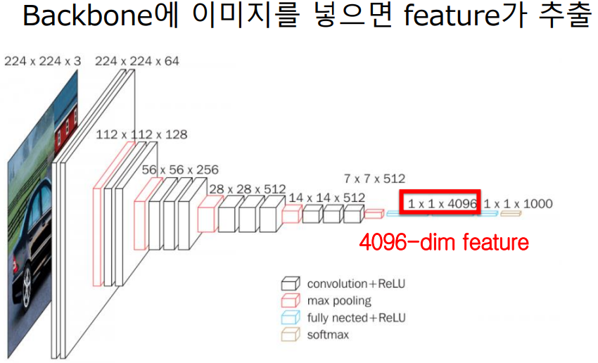
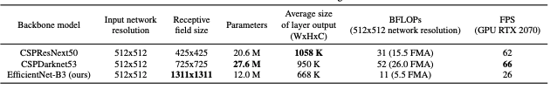
Backbone - Neck - Head
Backbone: Image net에서 pre-trained 된 backbone network
입력 이미지를 feature map으로 변형
GPU
Detector가
구분할 수 있음
Feature extractor (feature map 추출기)
CPU

Slide 11
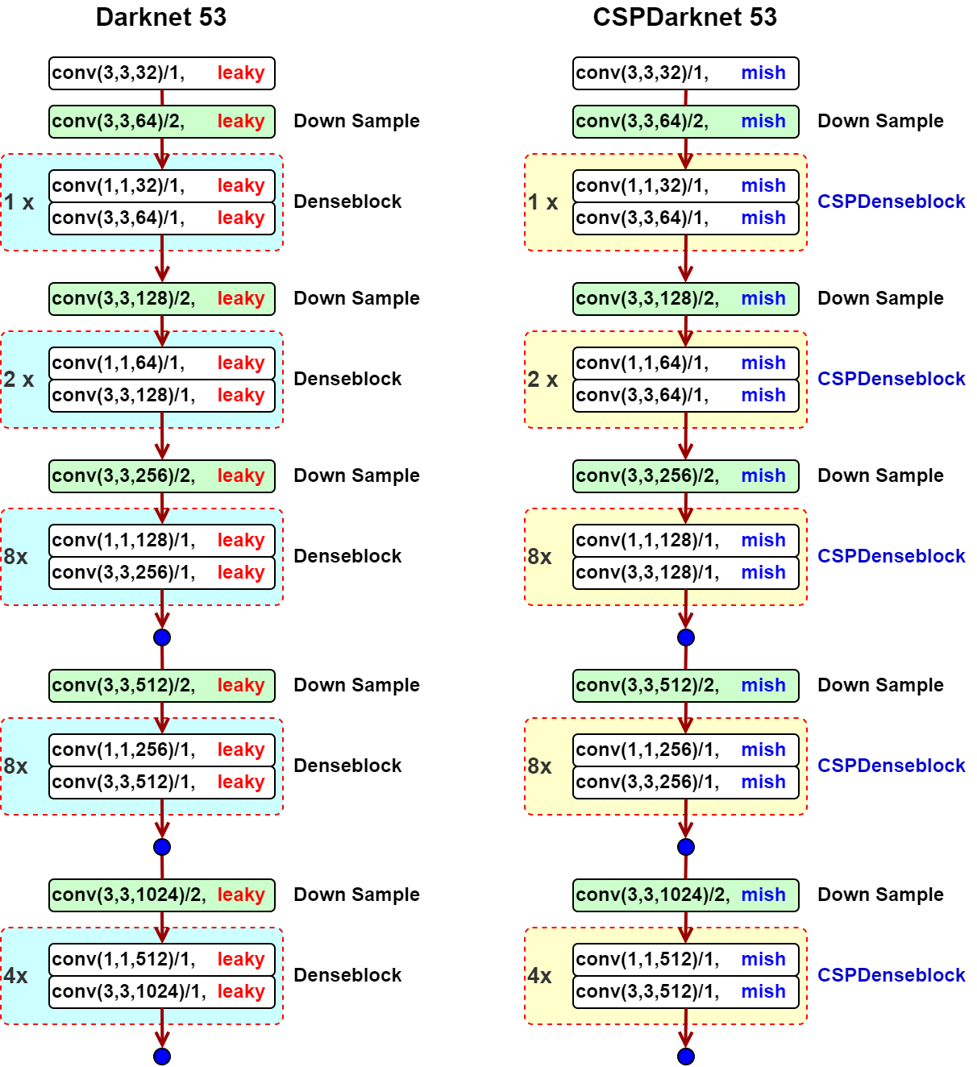
CSP Darknet 53
차이점:
1. Leaky Relu가 아닌 Mish 사용
2. CSP DenseBlock을 사용

Slide 12
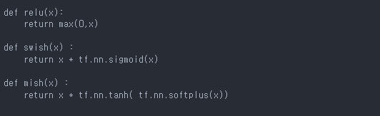
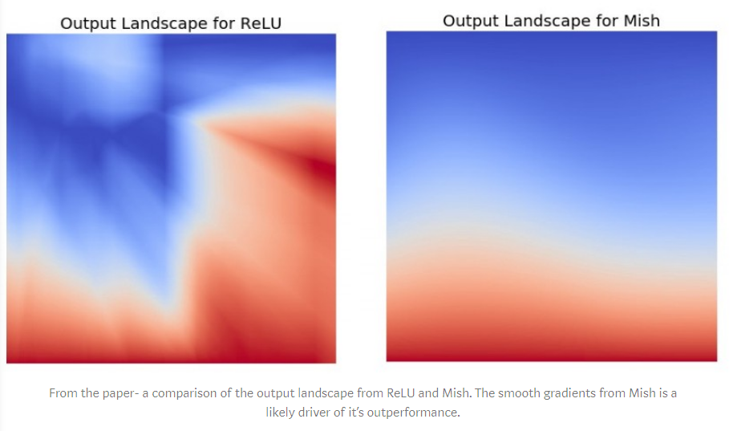
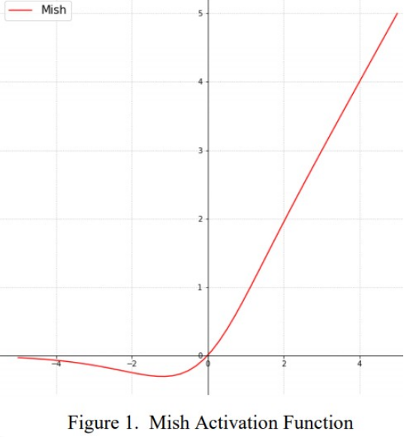
CSP Darknet 53
1. Leaky Relu vs Mish 사용
relu보다 mish의 gradient 가 좀 더
스무스하게 나오는 것을 확인했다고 함
softplus 함수는 매끄럽게 만든 ReLU 함수
log(exp(x) + 1)
mish를 사용하니,
평균 정확도도 올라가고 정점의 정확도도 올라가는 것을 확인

Slide 13
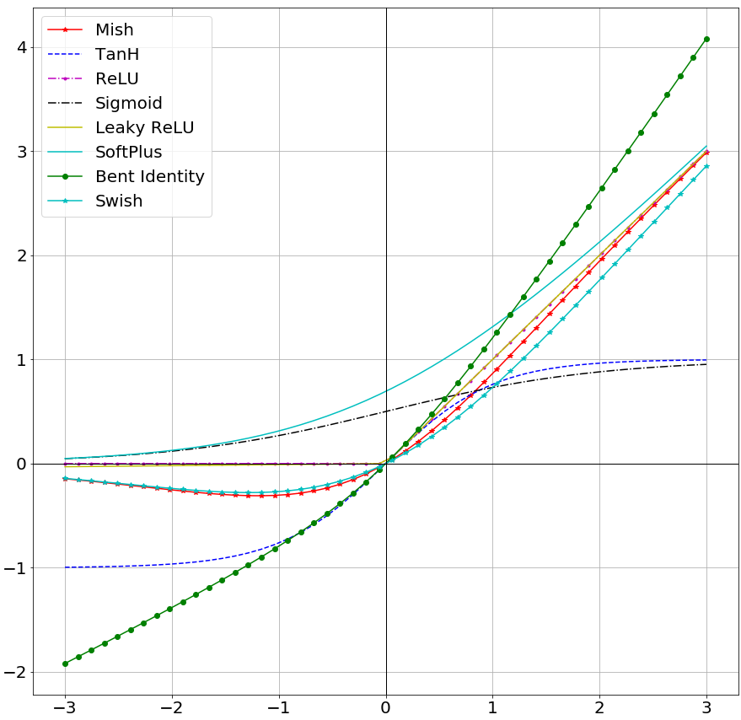
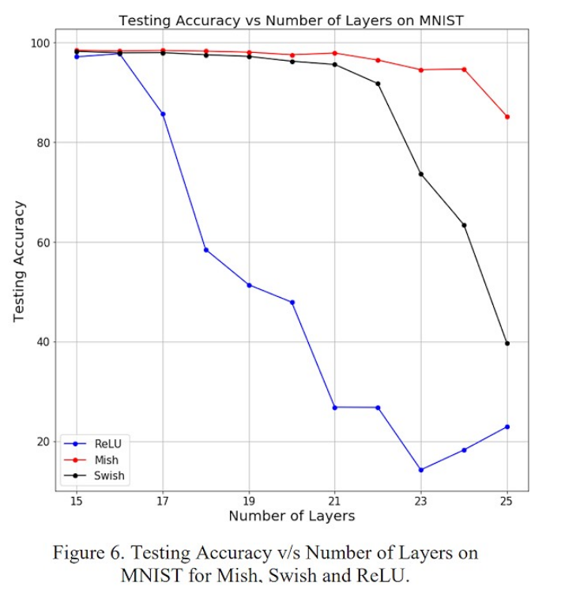
CSP Darknet 53
MISH

Slide 14
NECK
NECK은 다양한 크기의 feature map을 수집하기 위해 block을 추가하거나,
bottom-up path와 top-down path를 집계하는 방법을 사용.
Feature map을 refinement(정제), reconfiguration(재구성)
YOLOv4 : SPP(Spatial Pyramid Pooling), PAN(Path Aggregation Network)
최근 개발된 detector들은 backbone과 head사이에 약간의 layer들을 삽입.
이 layers들은 보통 서로 다른 stage들로부터 온 feature maps들을 모으는데 사용.

Slide 15
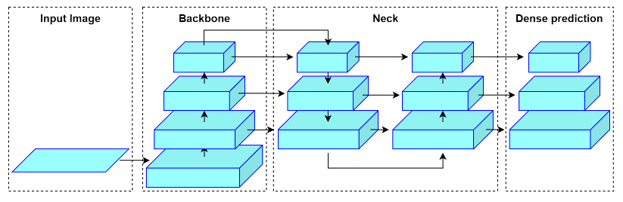
NECK
YOLOv4 : SPP(Spatial Pyramid Pooling), PAN(Path Aggregation Network)
최종 선택 모델
Additional blocks : SPP
Path-aggregation blocks : PANet
CSP Darknet53
SPP + PAN

Slide 16
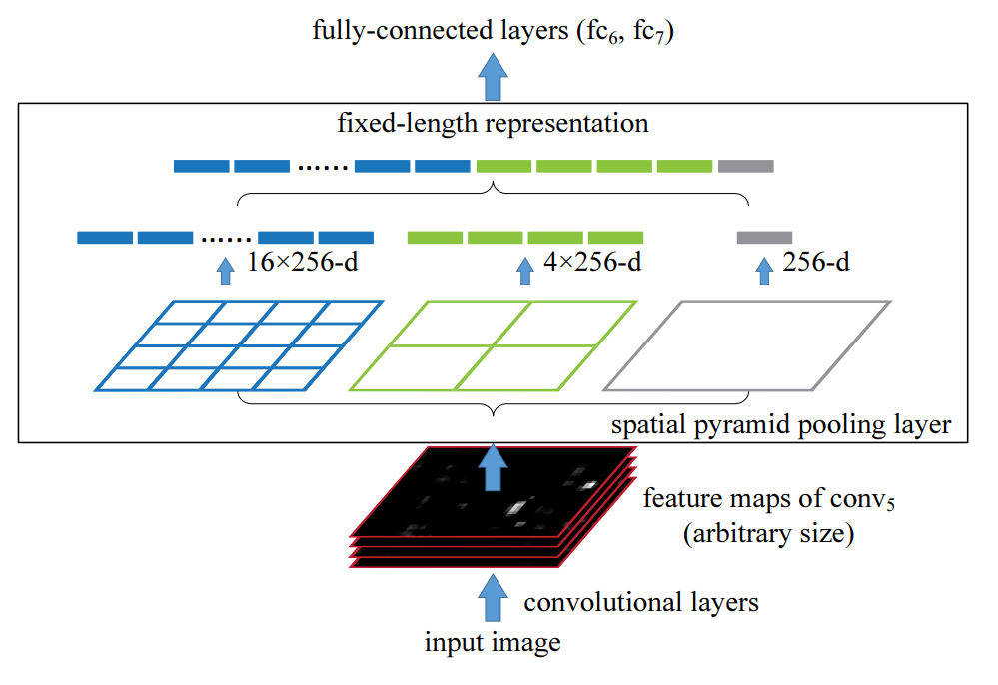
NECK
Additional Blocks : SPP(Spatial Pyramid Pooling)

Slide 17
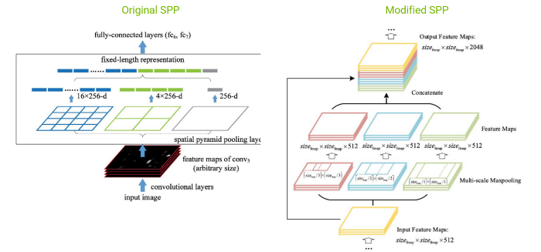
NECK
Additional Blocks : SPP(Spatial Pyramid Pooling)

Slide 18
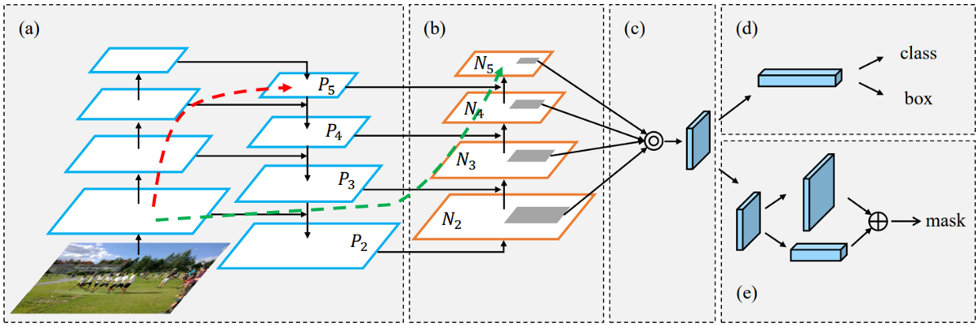
NECK
Path-aggregation blocks : PAN(Path Aggregation Network)
FPN의 한 종류
상위 계층에서 미세한 지역화된 정보를 사용가능

Slide 19
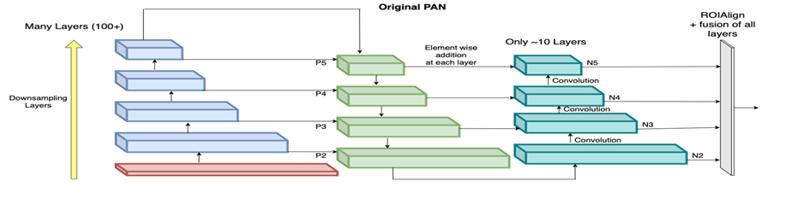
NECK
Path-aggregation blocks : PAN(Path Aggregation Network)

Slide 20
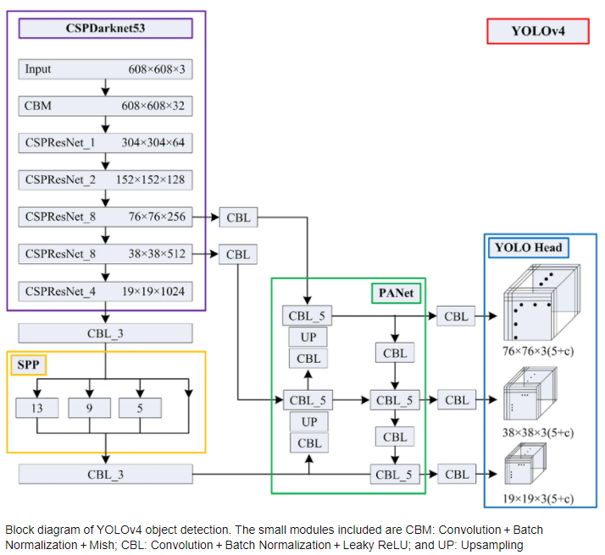
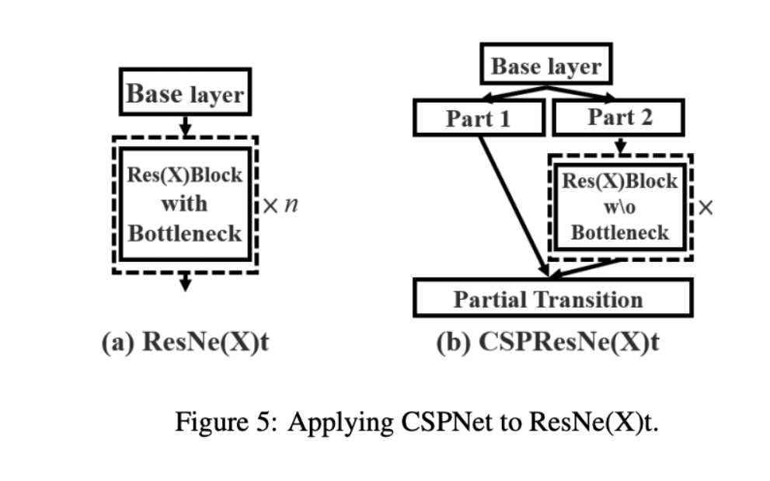
YOLOv4 Architecture
CSP(Cross-Stage-Partial-Connections)
Feature Map의 절반만 Bottleneck통과
연산량 감소
정확도 상승
20

Slide 21
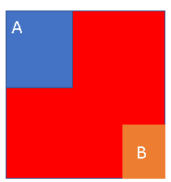
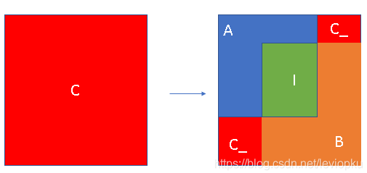
IOU
GIoU: Generalized IOU
박스가 안겹치는 상황 일때, A,B가 멀어지면 멀어질수록 GIoU가 작아짐을 알 수 있다.
GIoU = ( I / AUB) - (C_ / C) = IoU - (C_ / C)
GIoU Loss는 IoU Loss가 non overlapping 된 경우를 고려하지 않는 문제점을 개선하기 위해 penalty term을 추가한 것.
C = target과 predicted를 다 덮는 박스의 넓이를 의미.
단점 : 수렴 속도가 느리고 부정확하게 바운딩 박스를 예측

Slide 22
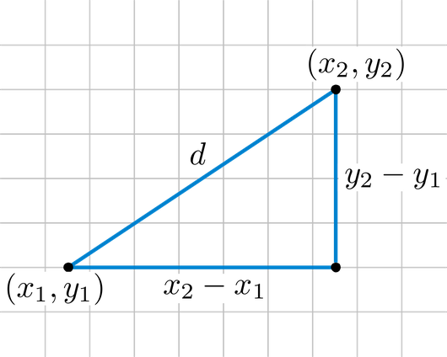
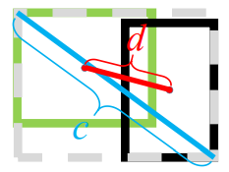
IOU
DIoU: Distance IOU
DIoU = IoU - (d^2/c^2)
GIoU에 비해 두 박스의 center 거리를 줄이는데 직접적으로 관여
제곱을 하는 이유:
d,c가 유클리디안 거리로써, 루트이기 때문에, 루트를 없애서 학습을 빠르게 하기 위해

Slide 23
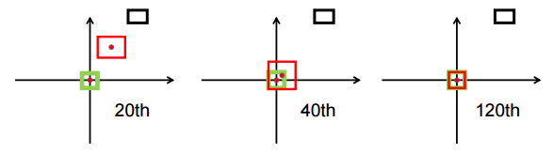
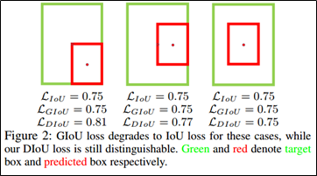
IOU
DIoU: Distance IOU
DioU Loss는 IoU와 중심점 좌표를 동시에 계산
Predicted box가 서서히 target으로 이동
GIoU Loss보다 훨씬 더 적은 Iteration으로 수렴=더 빠르게 수렴

Slide 24
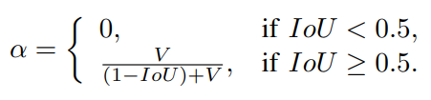
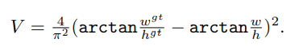
IOU
CIoU: Complete IOU
Non-Onverlapping case와 overlapping case의 균형 조절
종횡비(aspect ration)의
일치성을 측정하는 역할
Non-Onverlapping 경우
overlap area factor가 regression loss에 더 높은 우선순위 부여
IoU가 0.5 미만일 경우 CIoU == DIoU.
IoU가 0.5 이상일 경우 IoU가 커질수록 V가 동작하게 되어, IoU가 0.5이상일때 1에 빨리 근접하도록 도와줌.

Slide 25
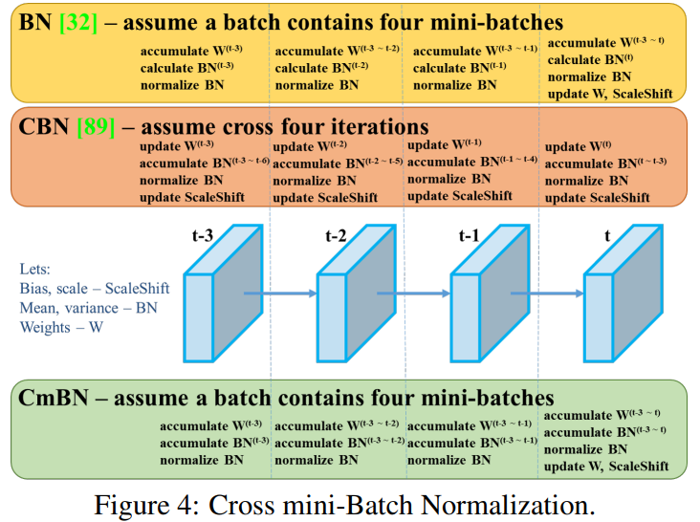
CmBN(Cross Mini-Batch Normalization)
30

Slide 26
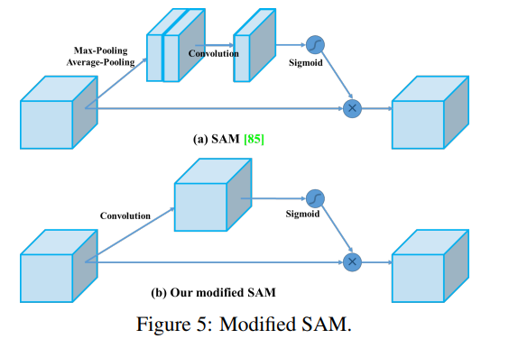
Modified Existing Methods: Modified SAM, Modified PAN
하나의 채널로 계산
(2 X h X W) 로 분해
각 채널마다 0과 1사이의 값을 가지게 됨
w
c
h
원래 image 차원을 곱해줌
Pointwise
30

Slide 27
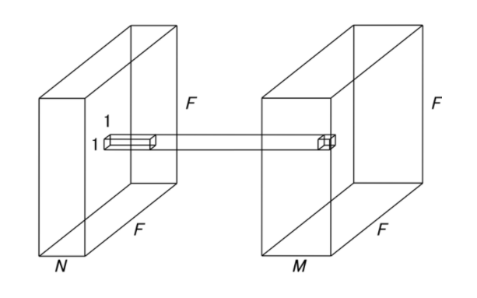
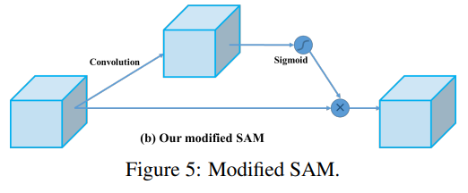
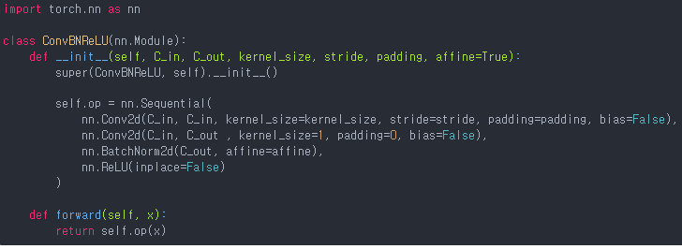
Modified Existing Methods: Point-Wise Convolution
Pointwise
1X1XC :
크기의 커널을 사용(input의 feature를 1개의 채널로 압축)
-parameter 수를 줄여 모델을 경량화 시키고 빠르게 연산
30

Slide 28
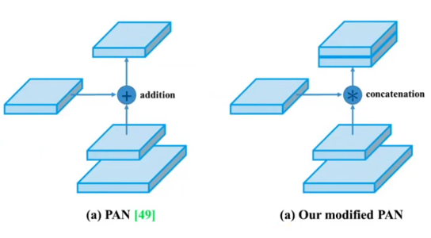
Modified Existing Methods: Modified PAN
기존 합을 이용했다면
Modified PAN에서는 Concat을 사용
30

Slide 29
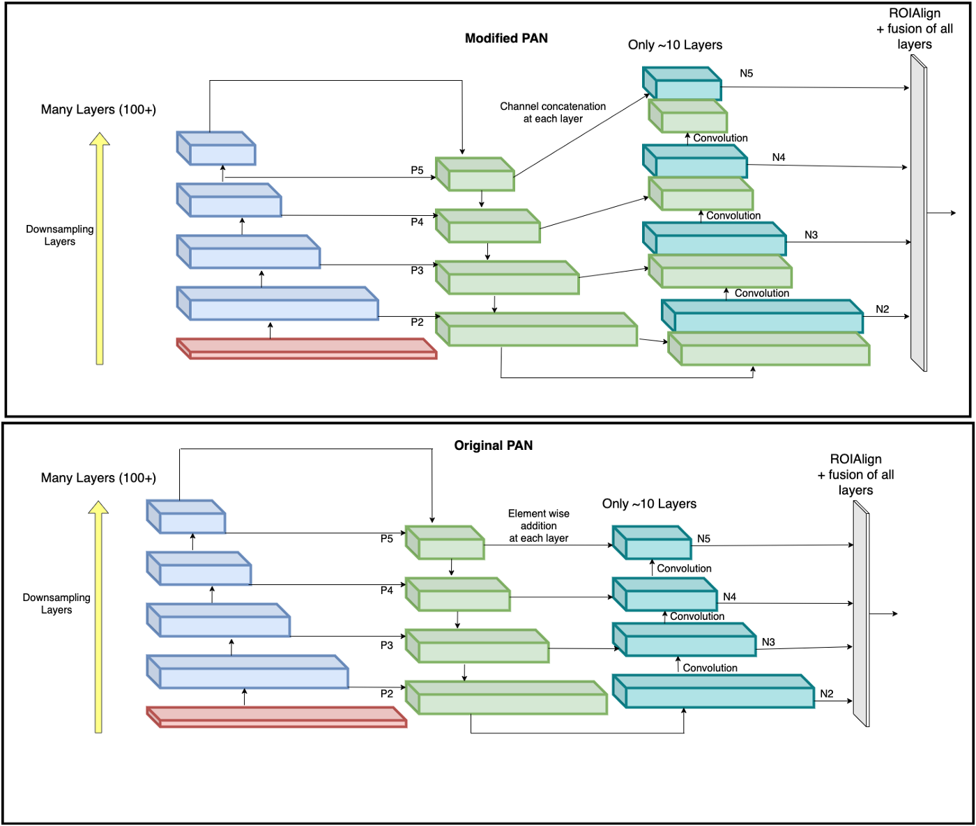
Modified Existing Methods: Modified PAN
30

Slide 30
Bag of Freebies & Bag of Specials
정확도
Bag of Freebies (pre-processing + training)
Bag of Specials (plugin modules + post-processing)
30

Slide 31
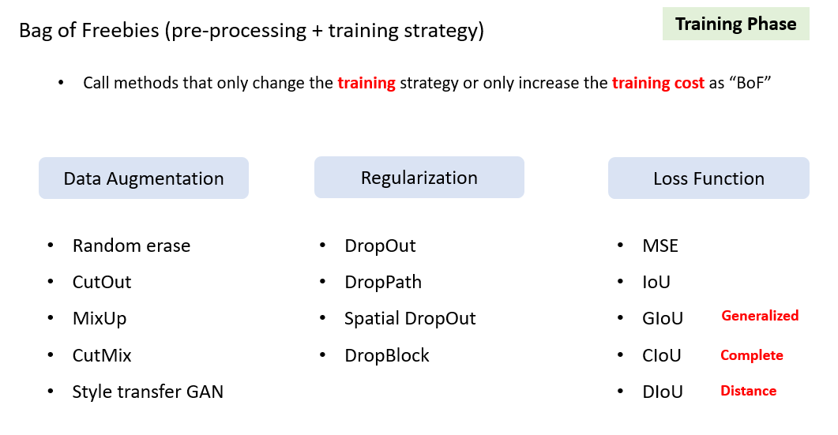
Bag of Freebies
Inference 시간을 늘리지 않으면서 더 높은 정확도를 얻을 수 있도록 하는 방법.
Data Augmentation, Loss function, Regularization 등 학습에 관여하는 요소로,
training cost를 증가시켜 정확도를 높이는 방법
Bag of Freebies (pre-processing + training)
30

Slide 32
Bag of Freebies
V
V
V
V
V
30

Slide 33
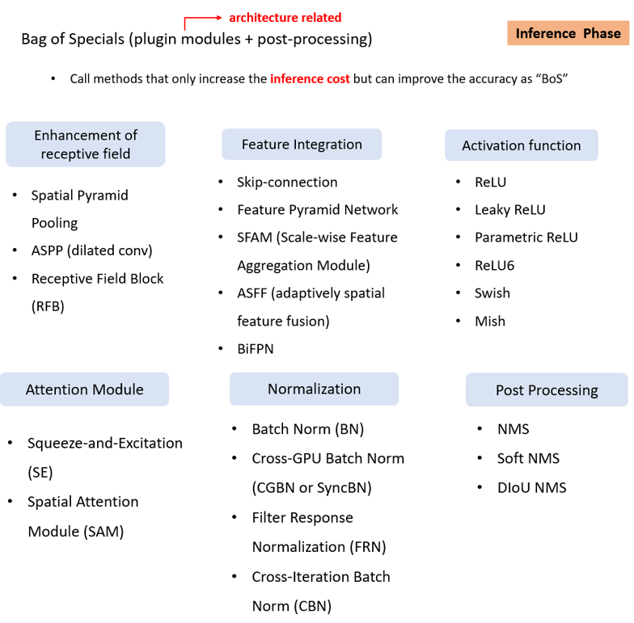
Bag of Specials
Object Detection을 시행할 때, inference시 cost를 아주 조금 증가시키지만 정확도를 크게
향상시킬 수 있는 추가 모듈 혹은 후처리(modules + post-processing) 방법.
V
V
V
V
V
V
V
30

Slide 34
Bag of Specials
V
V
V
V
V
V
V
30

Slide 35
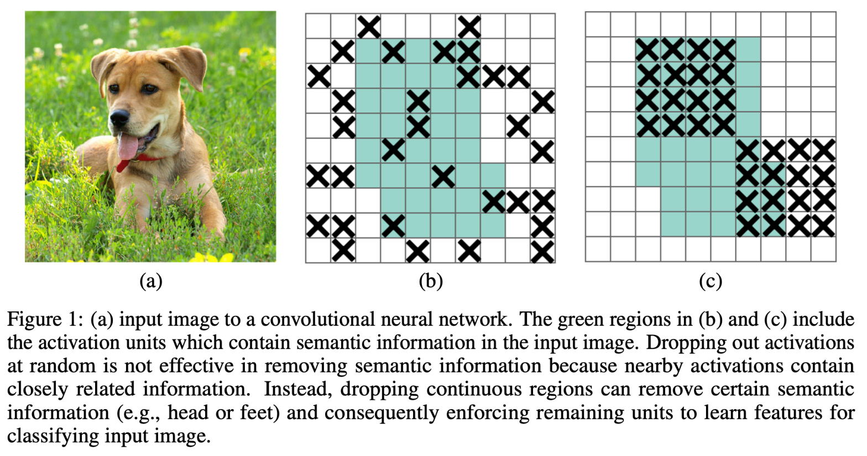
DropBlock
(a) : Input Image
(b) : Drop Out
(c) : Drop Block
Dropout은 독립적으로 랜덤하게 Drop VS DropBlock은 feature 의 일정 범위를 함께 Drop
DropBlock 은 주요한 2개의 파라미터로 구성된다.
block_sizeblock_size : drop 할 block 의 크기
γ : 얼마나 많은 activation unit 을 drop할지 비율
30

Slide 36
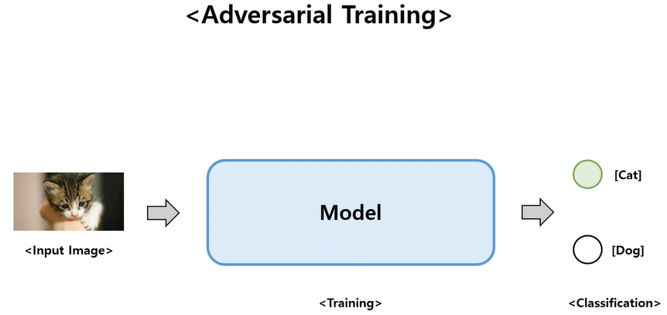
SAT(Self-Adversarial Training)
30

Slide 37
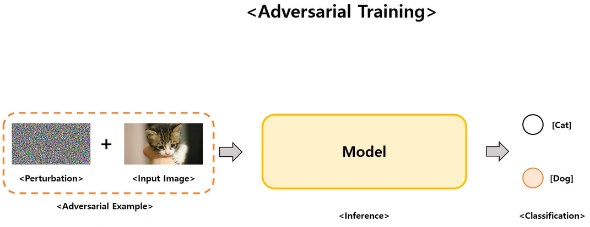
SAT(Self-Adversarial Training)
특정한 Noise 삽입
30

Slide 38
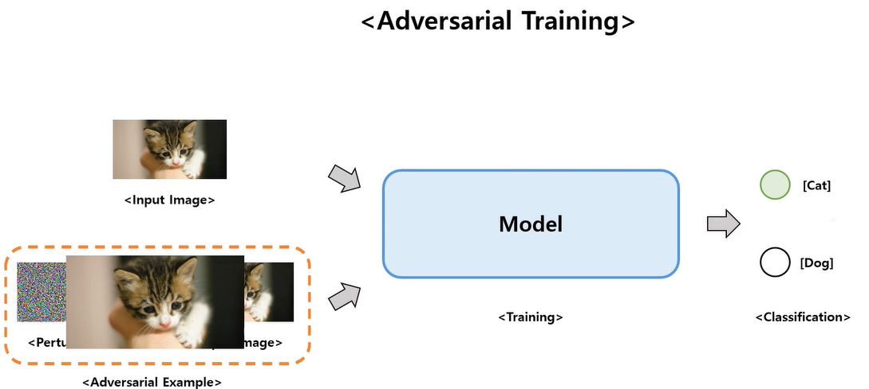
SAT(Self-Adversarial Training)
30

Slide 39
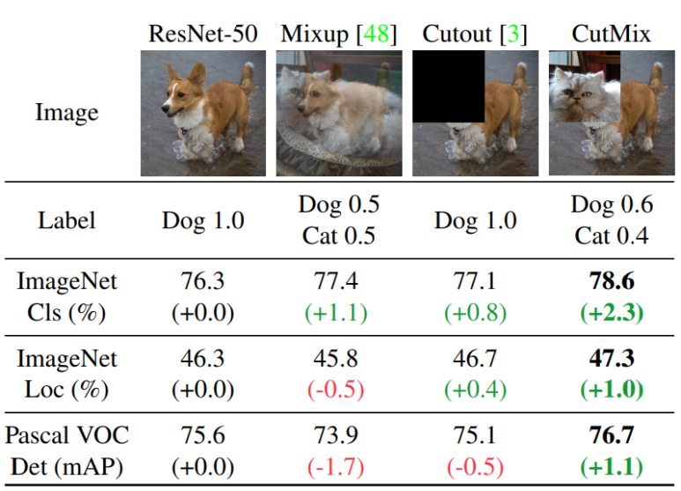
Data Augmentation: CutMix
30

Slide 40
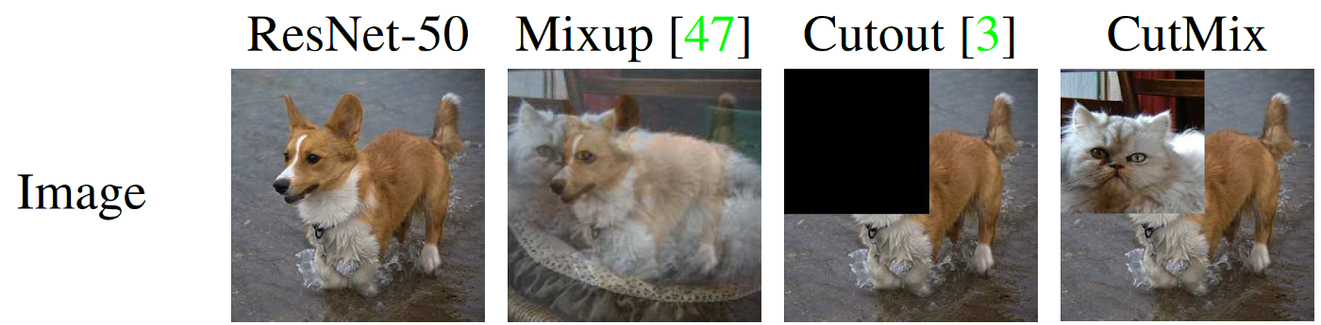
Data Augmentation: CutMix
새로운 인풋 이미지를 생성하여 넣는 개념
1
개 : 0.7 고양이: 0.3
Input 값이 변경
target 값도 변경
Target A / Target B로 나누어 각 비율에 맞게 Loss를 계산
- 해당 비율에 맞게 훈련
*잘려지는 이미지들은 원본 이미지의 비율을 따름, 잘려지는 비율은 랜덤
30

Slide 41
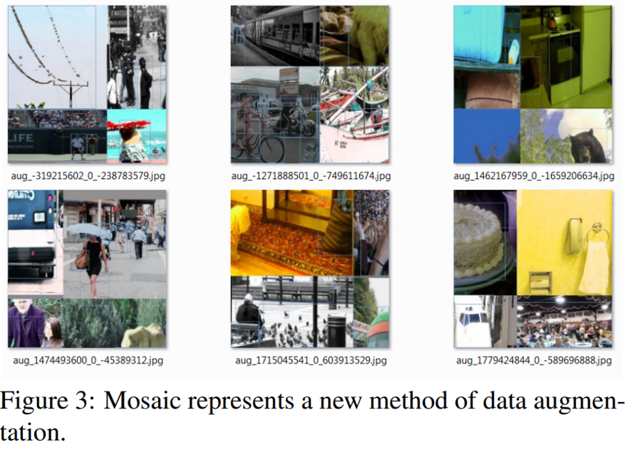
Data Augmentation: Mosaic
4개의 학습 이미지를 혼합
이미지를 섞음으로써 하나의 객체로 인식
Mini Batch에 대한 필요성을 줄임.
30

Slide 42
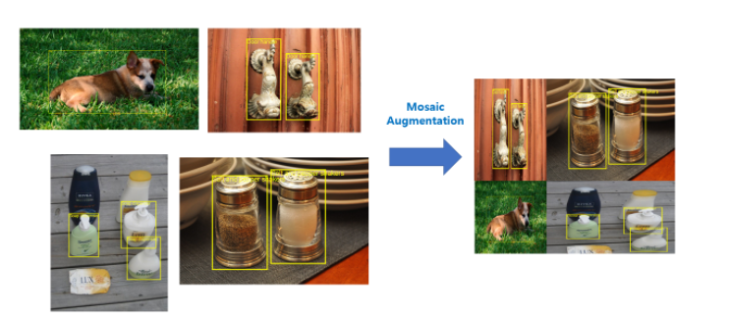
Data Augmentation: Mosaic
4개의 image
하나의 input으로
Batch size X 4의 효과를 얻을 수 있음
512 X 512 image로 합침
Bounding Box
작은 물체에 대한 성능 UP
작은 물체가 늘어남
30

Slide 43
기술 구현
1
Notes:
안녕하십니까 스타일클립 논문 발표를 맡은 김은탁 입니다.

Slide 44
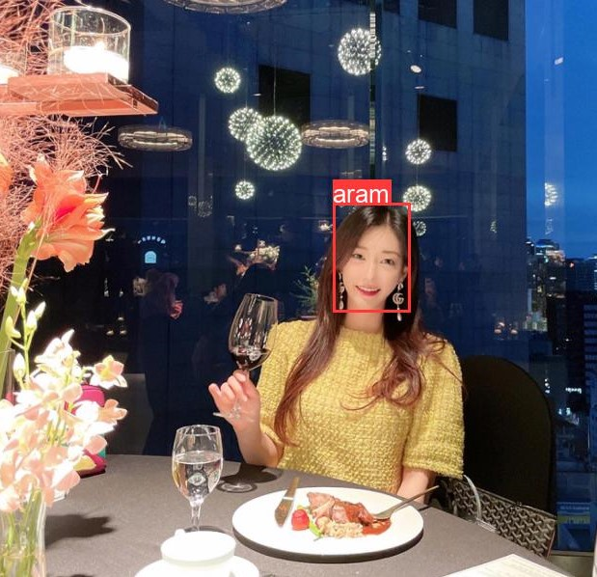
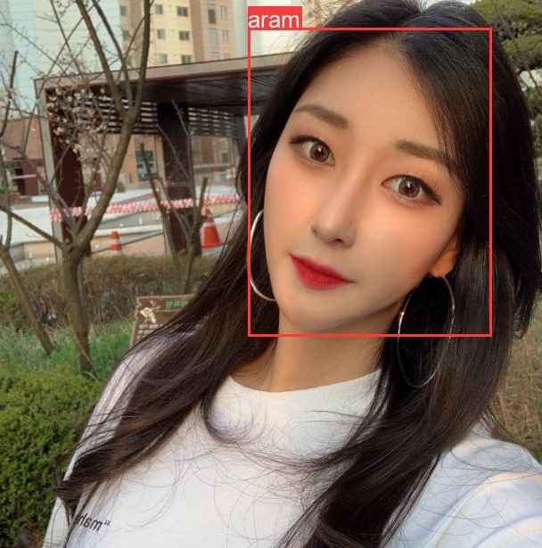
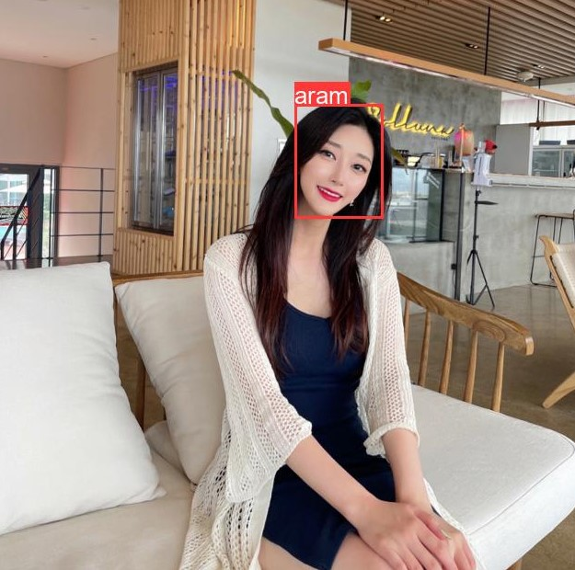

Slide 45
Source Code
1
Notes:
안녕하십니까 스타일클립 논문 발표를 맡은 김은탁 입니다.

Slide 46


Detector는 백본(Backbone)과 헤드(Head)로 구성
Backbone : 이미지로부터 Feature map을 추출하는 부분(ex)CSP-Darknet)
Head : Feature map의 location작업을 수행하는 부분
Notes:
Backbone은 이미지로부터 Feature map을 추출하는 부분으로, CSP-Darknet를 사용합니다. YOLO v4의 백본과 유사합니다. YOLO v3의 Backbone은 Darknet53으로 CSP가 적용되지 않습니다. 특이하게도 YOLO v5의 backbone은 종류가 4가지나 됩니다. 제일 작고 가벼운 yolo v5-s부터 m, l, x 까지 포함해서 총 4가지 버전이 있습니다.
Head는 추출된 Feature map을 바탕으로 물체의 위치를 찾는 부분입니다. 흔히 말하는 Anchor Box(Default Box)를 처음에 설정하고 이를 이용하여 최종적인 Bounding Box를 생성합니다. YOLO v3와 동일하게 3가지의 scale에서 바운딩 박스를 생성합니다. (8 pixel 정보를 가진 작은 물체, 16 pixel 정보를 가진 중간 물체, 32 pixel 정보를 가진 큰 물체를 인식 가능) 또한 각 스케일에서 3개의 앵커 박스를 사용합니다. 그러므로 총 9개의 앵커 박스가 있습니다.
특이하게도 YOLO v5의 backbone은 종류가 4가지나 됩니다. s(small), m(medium), l(large), x(extra인가...?ㅎㅎ) 버전이 있고, s가 backbone 크기가 가장 작고(=layers 수가 가장 적고) 빠르며, x가 크기가 가장 크고 느립니다.
Backbone들은 2가지 변수로 결정됩니다. 바로 yaml 파일에 있는 "depth_multiple" (model depth multiple)과 "width_multiple" (layer channel multiple) 입니다.
당연히 yolo v5-s의 depth&width_multiple이 가장 작고(depth_multiple : 0.33, width_multiple : 0.50), x의 depth&width_multiple은 (1.33, 1.25)로 가장 큽니다.
드디어 YOLO v5의 헤드 공략입니다! yaml 파일을 보면 헤드도 [from, number, module, args] 으로 구성되있는 것을 확인할 수 있습니다. 그리고 {Conv, Upsample, Concat, BottleneckCSP}이 한 블록이라고 생각하면 될 것 같습니다. 이러한 블록들이 총 4개가 있고, 마지막의 Detect 부분에서 연결됩니다.
헤드에서는 BottleneckCSP 만이 number 값이 3으로, depth_multiple 값에 따라 더 많이 반복될 수 있습니다. 즉 yolo v5-x가 s에 비해 Head 층도 더 깊다는 것을 알 수 있습니다. 헤드에서 주의 깊게 봐야할 모듈은 Concat과 Detect 입니다. 먼저 Concat에 대해 분석해보겠습니다.
=====================================================================================
최신 detector는 주로 백본(Backbone)과 헤드(Head)라는 두 부분으로 구성된다. 백본은 입력 이미지를 feature map으로 변형시켜주는 부분이다. ImageNet 데이터셋으로 pre-trained 시킨 VGG16, ResNet-50 등이 대표적인 Backbone이다. 헤드는 Backbone에서 추출한 feature map의 location 작업을 수행하는 부분이다. 헤드에서 predict classes와 bounding boxes 작업이 수행된다.
헤드는 크게 Dense Prediction, Sparse Prediction으로 나뉘는데, 이는 Object Detection의 종류인 1-stage인지 2-stage인지와 직결된다. Sparse Prediction 헤드를 사용하는 Two-Stage Detector는 대표적으로 Faster R-CNN, R-FCN 등이 있다. Predict Classes와 Bounding Box Regression 부분이 분리되어 있는 것이 특징이다. Dense Prediction 헤드를 사용하는 One-Stage Detector는 대표적으로 YOLO, SSD 등이 있다. Two-Stage Detector과 다르게, One-Stage Detector는 Predict Classes와 Bounding Box Regression이 통합되어 있는 것이 특징이다.

Slide 47

Notes:
Backbone은 이미지로부터 Feature map을 추출하는 부분으로, CSP-Darknet를 사용합니다. YOLO v4의 백본과 유사합니다. YOLO v3의 Backbone은 Darknet53으로 CSP가 적용되지 않습니다. 특이하게도 YOLO v5의 backbone은 종류가 4가지나 됩니다. 제일 작고 가벼운 yolo v5-s부터 m, l, x 까지 포함해서 총 4가지 버전이 있습니다.
Head는 추출된 Feature map을 바탕으로 물체의 위치를 찾는 부분입니다. 흔히 말하는 Anchor Box(Default Box)를 처음에 설정하고 이를 이용하여 최종적인 Bounding Box를 생성합니다. YOLO v3와 동일하게 3가지의 scale에서 바운딩 박스를 생성합니다. (8 pixel 정보를 가진 작은 물체, 16 pixel 정보를 가진 중간 물체, 32 pixel 정보를 가진 큰 물체를 인식 가능) 또한 각 스케일에서 3개의 앵커 박스를 사용합니다. 그러므로 총 9개의 앵커 박스가 있습니다.
특이하게도 YOLO v5의 backbone은 종류가 4가지나 됩니다. s(small), m(medium), l(large), x(extra인가...?ㅎㅎ) 버전이 있고, s가 backbone 크기가 가장 작고(=layers 수가 가장 적고) 빠르며, x가 크기가 가장 크고 느립니다.
Backbone들은 2가지 변수로 결정됩니다. 바로 yaml 파일에 있는 "depth_multiple" (model depth multiple)과 "width_multiple" (layer channel multiple) 입니다.
당연히 yolo v5-s의 depth&width_multiple이 가장 작고(depth_multiple : 0.33, width_multiple : 0.50), x의 depth&width_multiple은 (1.33, 1.25)로 가장 큽니다.
드디어 YOLO v5의 헤드 공략입니다! yaml 파일을 보면 헤드도 [from, number, module, args] 으로 구성되있는 것을 확인할 수 있습니다. 그리고 {Conv, Upsample, Concat, BottleneckCSP}이 한 블록이라고 생각하면 될 것 같습니다. 이러한 블록들이 총 4개가 있고, 마지막의 Detect 부분에서 연결됩니다.
헤드에서는 BottleneckCSP 만이 number 값이 3으로, depth_multiple 값에 따라 더 많이 반복될 수 있습니다. 즉 yolo v5-x가 s에 비해 Head 층도 더 깊다는 것을 알 수 있습니다. 헤드에서 주의 깊게 봐야할 모듈은 Concat과 Detect 입니다. 먼저 Concat에 대해 분석해보겠습니다.
=====================================================================================
최신 detector는 주로 백본(Backbone)과 헤드(Head)라는 두 부분으로 구성된다. 백본은 입력 이미지를 feature map으로 변형시켜주는 부분이다. ImageNet 데이터셋으로 pre-trained 시킨 VGG16, ResNet-50 등이 대표적인 Backbone이다. 헤드는 Backbone에서 추출한 feature map의 location 작업을 수행하는 부분이다. 헤드에서 predict classes와 bounding boxes 작업이 수행된다.
헤드는 크게 Dense Prediction, Sparse Prediction으로 나뉘는데, 이는 Object Detection의 종류인 1-stage인지 2-stage인지와 직결된다. Sparse Prediction 헤드를 사용하는 Two-Stage Detector는 대표적으로 Faster R-CNN, R-FCN 등이 있다. Predict Classes와 Bounding Box Regression 부분이 분리되어 있는 것이 특징이다. Dense Prediction 헤드를 사용하는 One-Stage Detector는 대표적으로 YOLO, SSD 등이 있다. Two-Stage Detector과 다르게, One-Stage Detector는 Predict Classes와 Bounding Box Regression이 통합되어 있는 것이 특징이다.

Slide 48
CSP(Cross-Stage-Partial-Connections)
Feature Map의 절반만 Bottleneck통과
연산량 감소
정확도 상승

Slide 49

BottleneckCSP
Feature map을 정제(Refinement), 재구성(Reconfiguration) 하는 부분

Slide 50

C3 module
C3
input
Bottleneck
BottleneckCSP와 유사한 구조
절반만 Bottleneck 통과
간단한 구조 사용
CONV
input
CONV
CONV
Bottleneck x N
CONV
Concat
CONV

Slide 51


Neck은 Backbone과 Head를 연결하는 부분

Slide 52
Q & A
1

